Slide 1
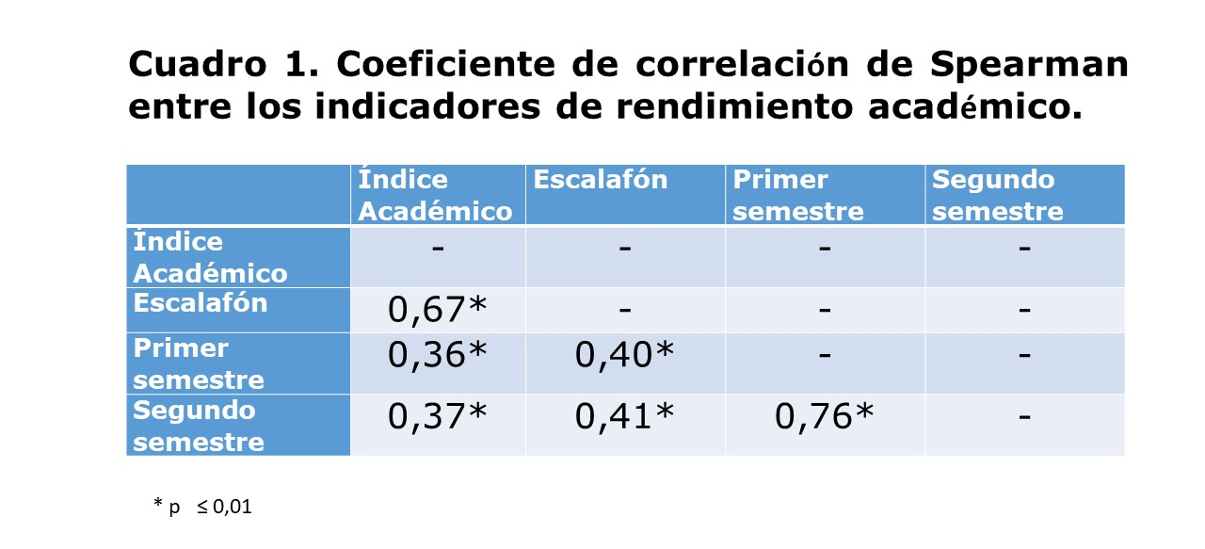
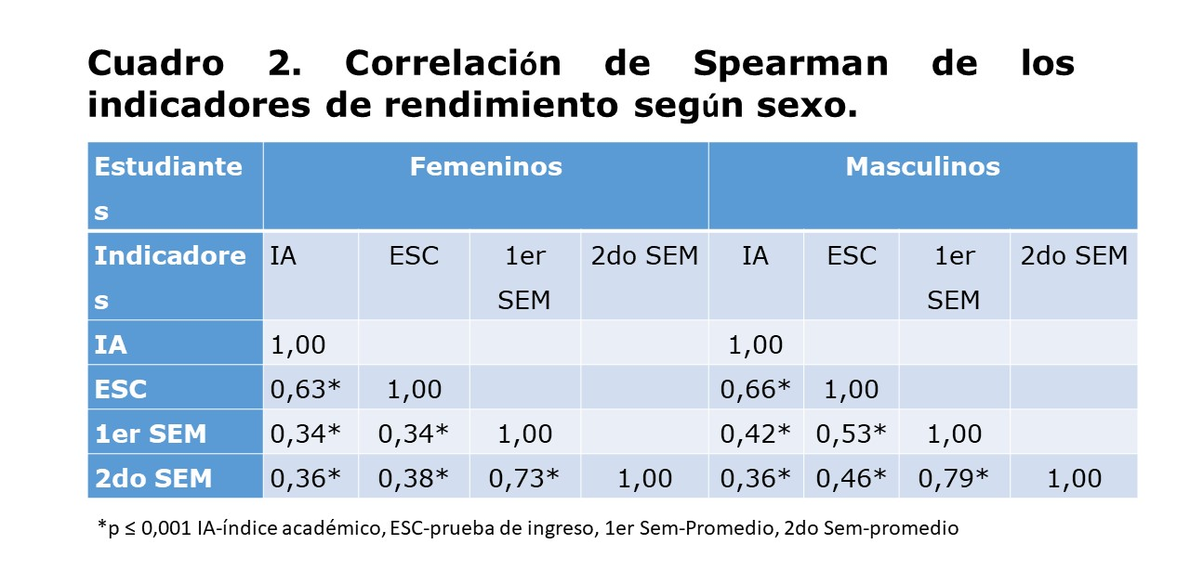
Título: El rendimiento académico, su correlación con indicadores de ingreso de estudiantes de primer año de medicina durante la pandemia de COVID-19.
Autores: Dr. C. Pedro Augduto Díaz Rojas*, Dr. C. Elizabeth Katiuska Leyva Sánchez, Dr. Erik Díaz Martínez, Dra. Eliannis Rodríguez Fernández, M Sc. Yoanquiley Ángulo Cordero.
pdiaz@infomed.sld.cu
Institución: Universidad de Ciencias Médicas de Holguín.
Introducción
Las carreras de las ciencias médicas se caracterizan por un proceso de Educación Médica complejo, en estrecha relación con la práctica futura del egresado. La carrera de medicina tiene alto grado de compromiso con la salud de la población, el Estado y el país, se hace necesario que el seguimiento del comportamiento del rendimiento académico de los estudiantes sea sistemático y con estricto control de su desempeño docente, que permita tomar las medidas correctivas en los momentos adecuados. El cambio obligado en la organización de la actividad docente, de la modalidad presencial tradicional a la modalidad a distancia producto de la pandemia también son objeto de estudio con impacto en el rendimiento académico de universitarios.
Objetivo:
Correlacionar el rendimiento académico con indicadores de ingreso de los estudiantes de medicina en el período post COVID-19.
Materiales y métodos
Se realizó una investigación descriptiva correlacional del rendimiento académico de los estudiantes de medicina del 1er año de la Facultad de Ciencias Médicas de Holguín (2022). La muestra fueron los estudiantes que promovieron y permanecieron en la carrera (237) en la sede central. La variable dependiente fue el promedio académico obtenido en el segundo semestre del primer año y como variables independientes el índice académico de preuniversitario, la calificación de la prueba de ingreso y el promedio académico obtenido en el primer semestre, el sexo y los municipios de origen. Los datos se obtuvieron del registro automatizado de la Secretaría Docente de la facultad. Se aplicó la estadística descriptiva, la correlación entre la variable dependiente y las variables independientes. Se realizó prueba de hipótesis para los procedimientos estadísticos aplicados.
Resultados
El promedio del Índice Académico fue superior a 97.00 en todos los casos. El promedio del Escalafón fue de 95. Los estudiantes mejoran su rendimiento del primer al segundo semestre como tendencia ascendente. La poca variabilidad reflejada demuestra una mayor consistencia en la calidad educativa entre los municipios, como aporte del claustro para asumir la docencia dentro de la pandemia de COVID-19 y la efectividad potencial de las prácticas educativas implementadas. Se aprecia correlación entre el índice académico del preuniversitario, el promedio de calificaciones en la prueba de ingreso, el promedio académico del primer semestre y del segundo semestre, siendo estos dos indicadores los que están más fuertemente correlacionados, lo que infiere que el tratamiento docente al primer semestre es vital para lograr resultados académicos en ascenso.
Conclusiones
La correlación más alta está entre el promedio académico del primer semestre y el promedio académico del segundo semestre, demuestra la importancia de elevar la atención al estudiante en el primer semestre. El estudio del rendimiento académico de los estudiantes de medicina y su relación con las variables de ingreso y comportamiento académico en la institución durante la etapa de la pandemia de COVID-19 demuestran que las acciones planificadas desde las autoridades del Ministerio de Salud Pública rindieron los frutos deseados. Estos indicadores permiten retroalimentar al claustro y a las autoridades sobre las futuras acciones que garanticen la calidad en la formación de nuestros recursos humanos.

